Slide 1
项目验收报告ppt模板7665项目总结进度汇报PPT模板项目验收报告ppt模板7665项目验收报告ppt模板7665项目总结进度汇报PPT模板项目验收报告ppt模板7665
安徽建筑大学2021年智慧教室设备使用说明
项目验收报告ppt模板7665项目总结进度汇报PPT模板项目验收报告ppt模板7665项目验收报告ppt模板7665项目总结进度汇报PPT模板项目验收报告ppt模板7665

Slide 2
智慧黑板

Slide 3
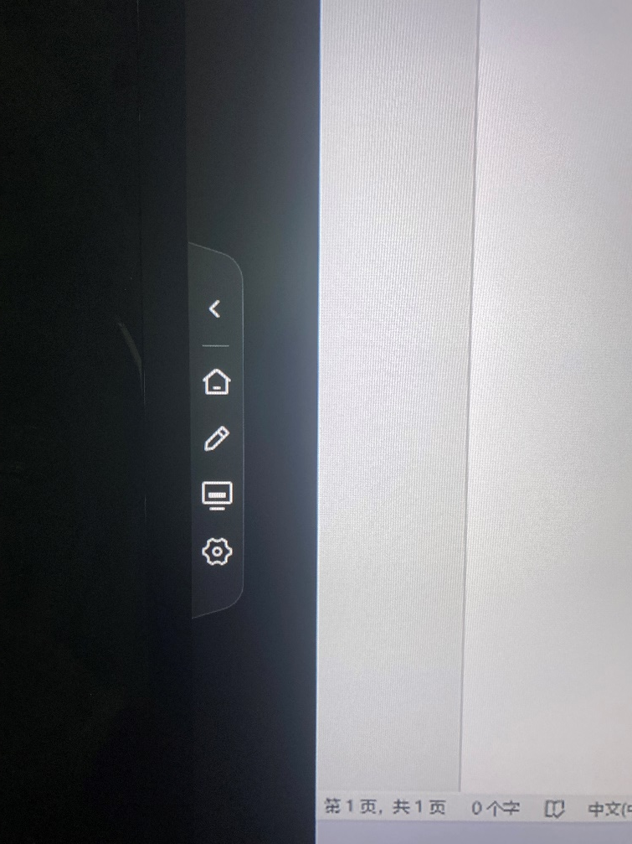
智慧黑板使用：半屏功能
半屏功能

Slide 4
智慧黑板使用：

Slide 5
智慧黑板使用：

Slide 6
IP呼叫及U盘插口

Slide 7
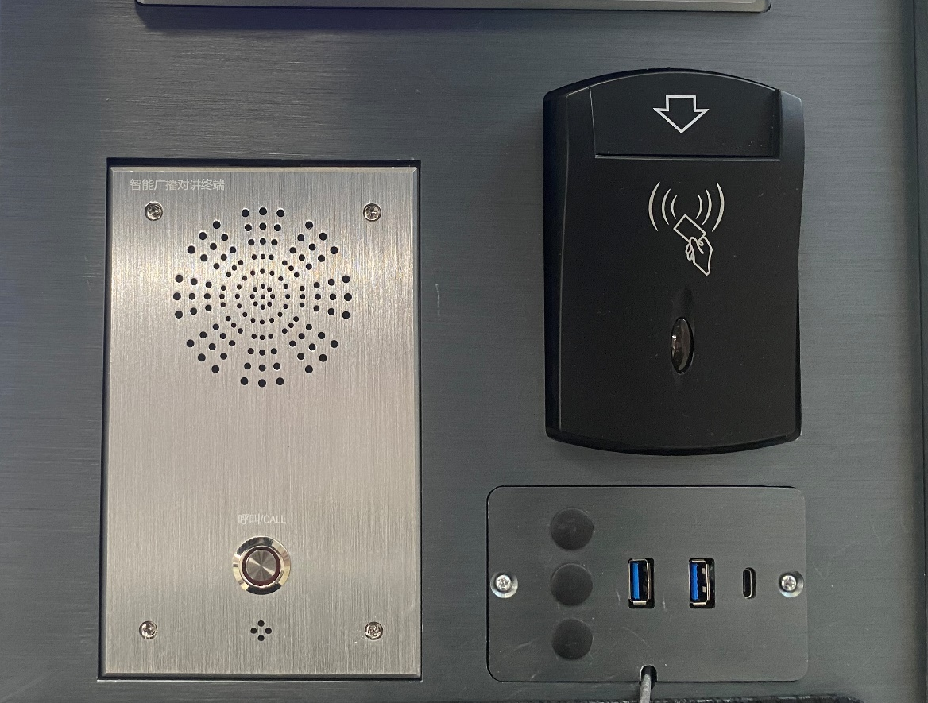
U盘插口
IP对讲
（如有问题直接按呼叫CALL）

Slide 8
常态化教室无线投屏

Slide 9
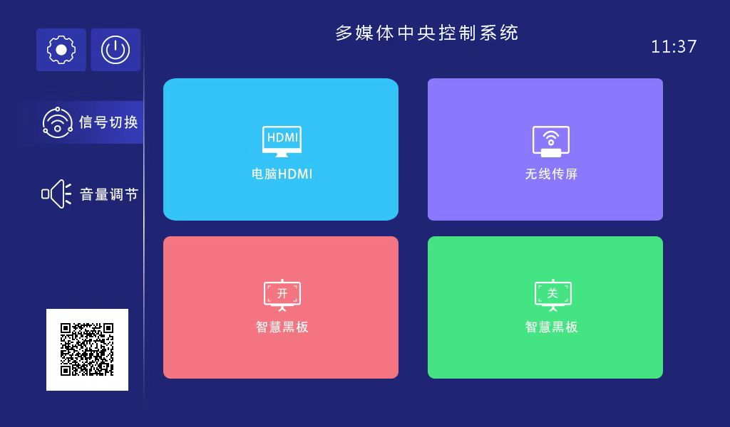
点击

Slide 10
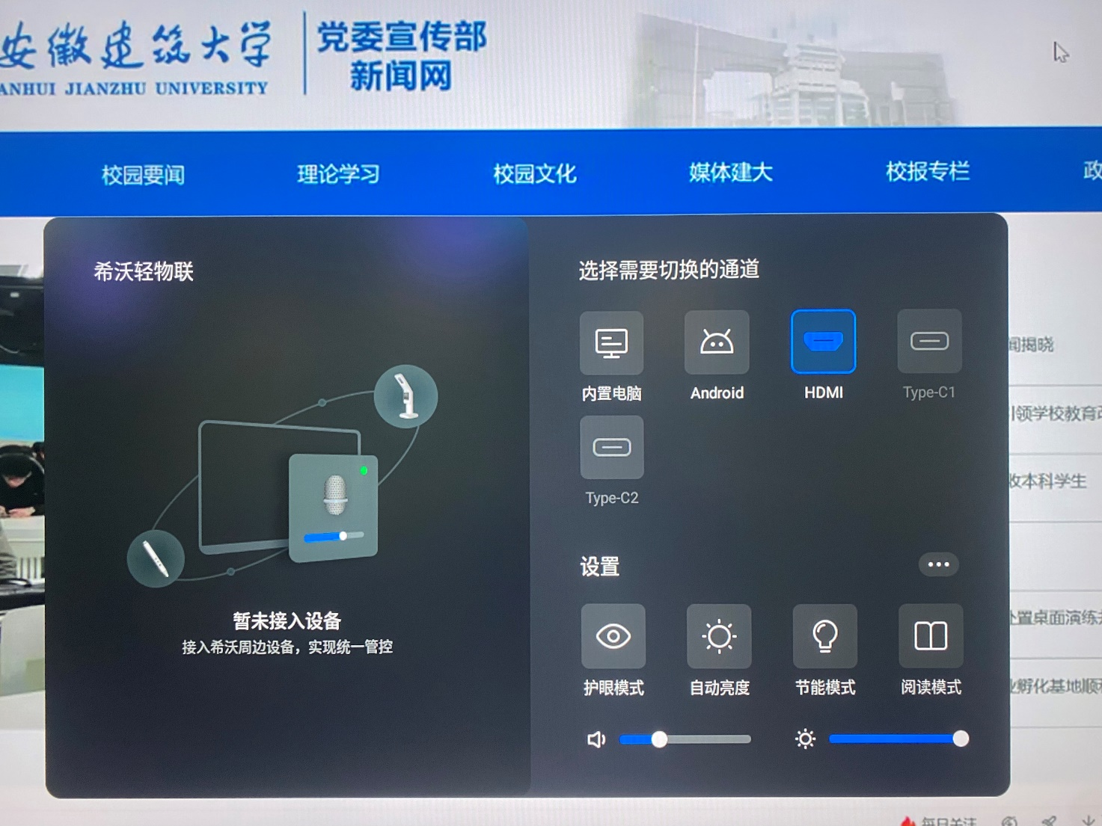
点击HDMI

Slide 11
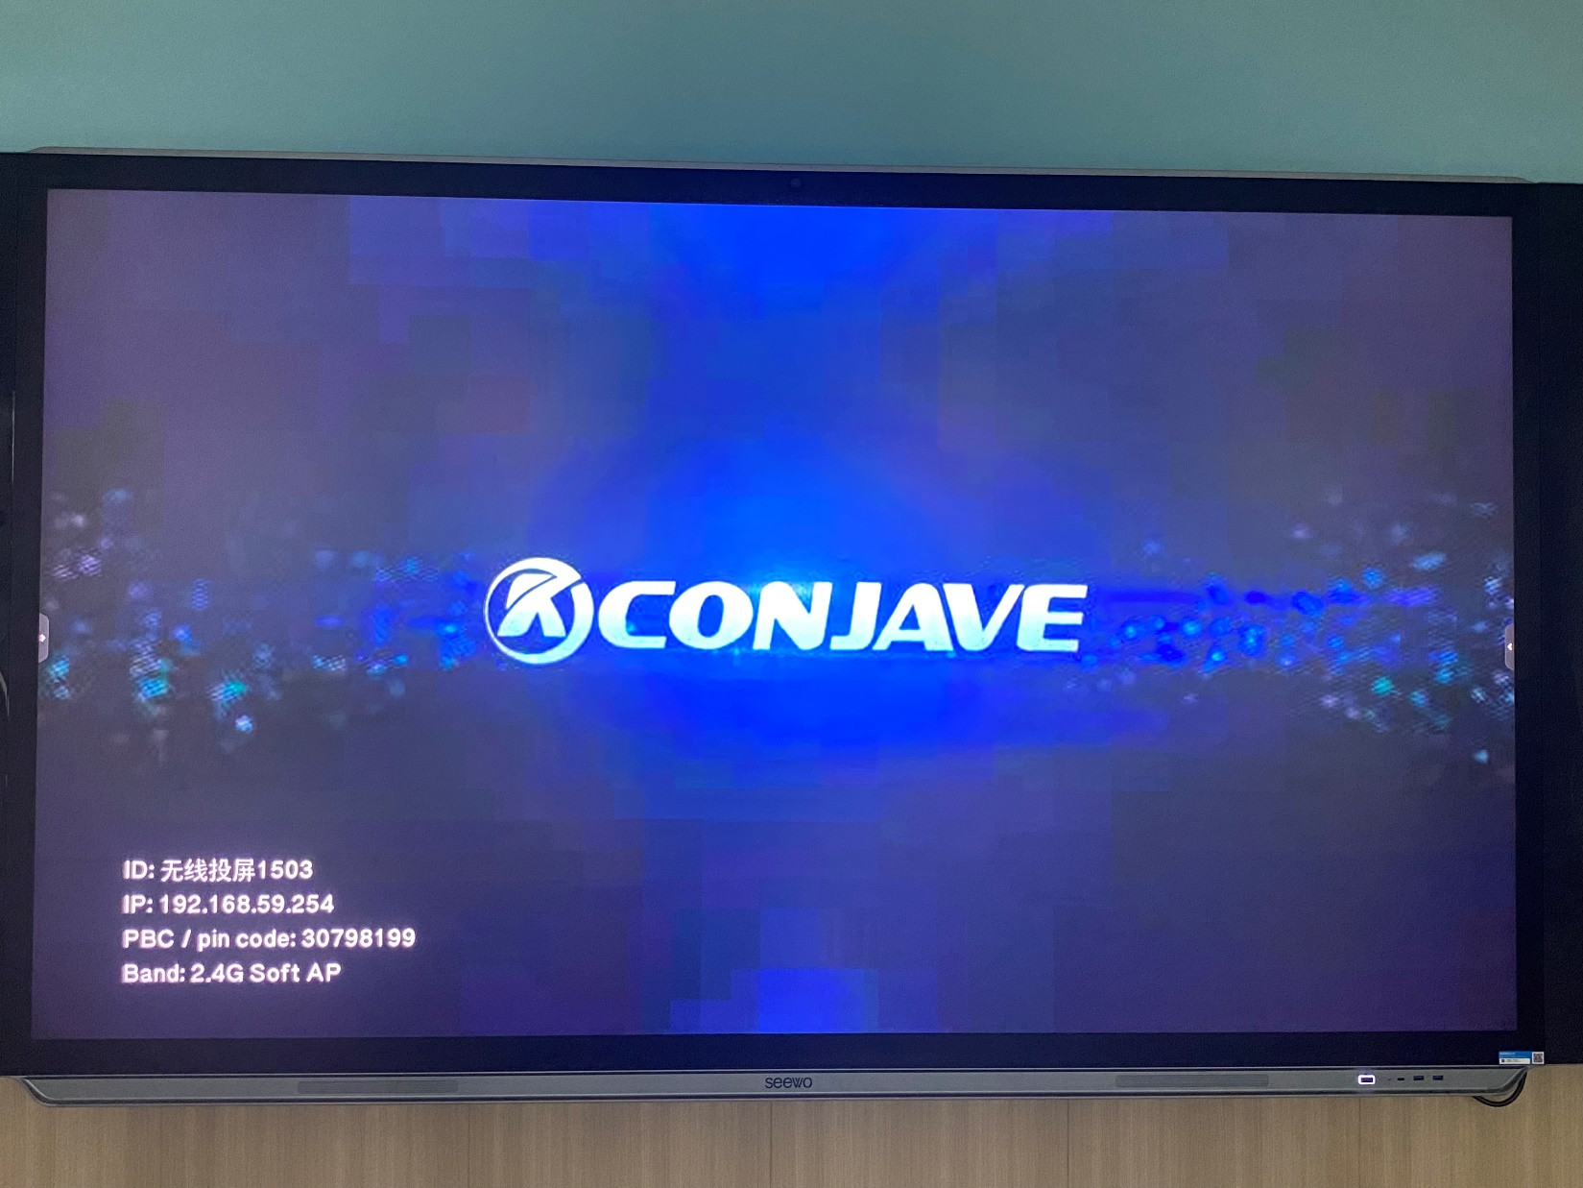

Slide 12
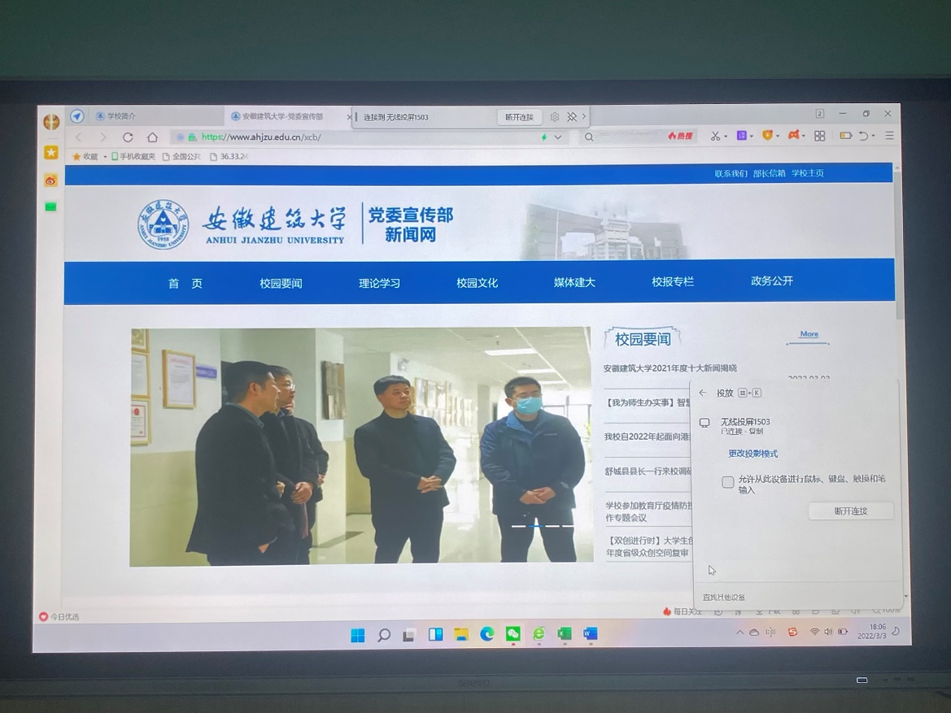
Win+k键搜索对应教室（例如：1503无线投屏）

Slide 13
教学软件-teacher

Slide 14
智慧黑板使用：
在教室智慧黑板上，有录制视频的文件夹，里面存放教室录制的视频文件；（视频文件以时间命名）

Slide 15
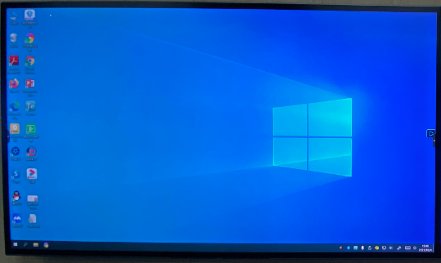
辅助教学软件使用：
教学软件功能面板隐藏状态
面板隐藏
点击功能按钮外任意区域都可以实现功能面板的隐藏
教学软件功能面板展开状态

Slide 16
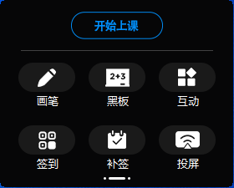
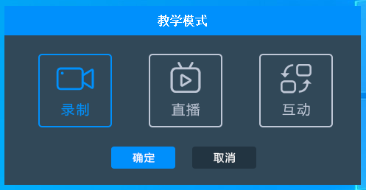
上课：辅助教学软件准备 设置教学模式
通过教学软件Teacher，点击“开始上课” ，并选择 “教学模式” 。
1

Slide 17
上课：辅助教学软件准备 设置教学模式
2
教学模式：录制、直播、互动
录制模式 —实现本节课的音视频录制；
直播模式 —实现本节课音视频实时直播；
互动模式 — 本节课仅互动，不进行录制和直播。
注：互动功能只要处于上课状态即可使用，不局限于任何教学模式。
教学模式设置与智慧教学系统课表相关联
本节课已对接过学校课表的默认为“互动模式”；
本节课如需“录制模式”和“直播模式”，教师需课前在“智慧教学系统”修改课表，开启录制、直播功能；
未建立过课表的临时课，教师可在“智慧教学系统”新建课表，并选择教学模式；
本节课如不需要互动功能，可以最小化窗口或者直接退出软件，退出软件不影响录制，但将无法进行直播。

Slide 18
学生签到
支持现场学生微信扫码签到
1

Slide 19
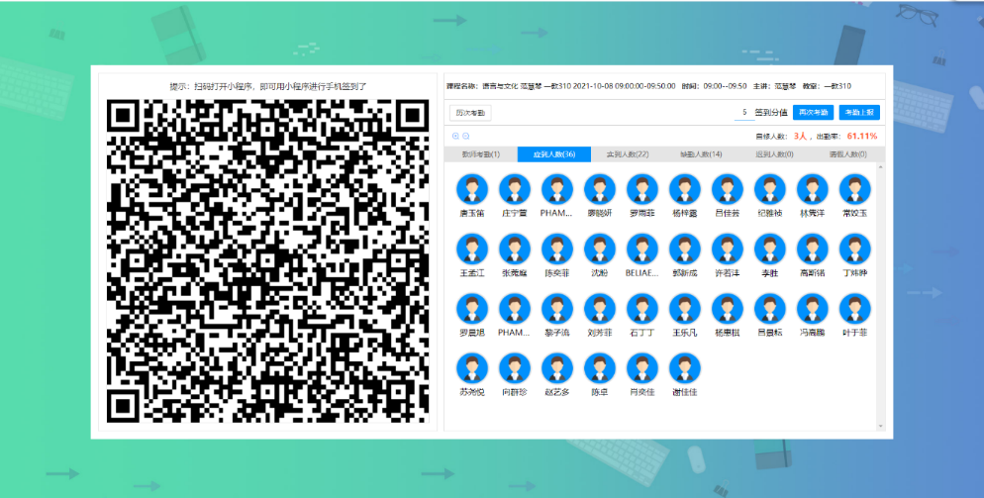
现场签到
2
学生签到二维码是动态的，防止签到作弊

Slide 20
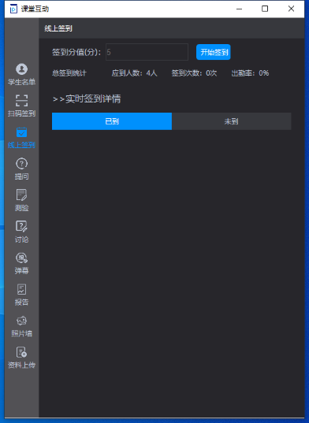
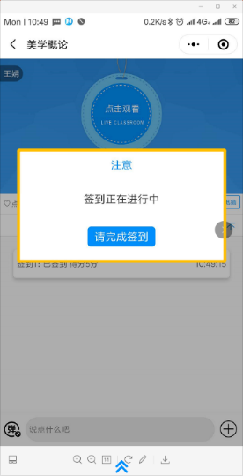
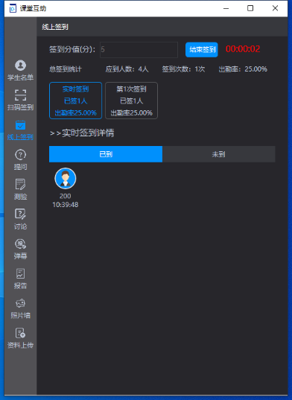
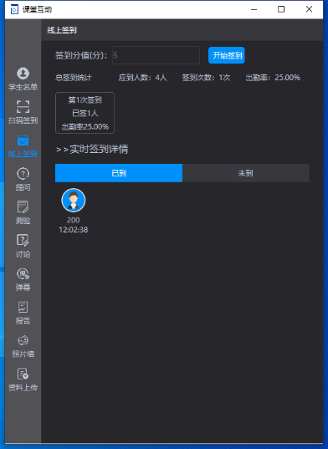
线上签到
如果学生不在教室，无法使用扫码签到，教师可以使用线上签到。
线上签到不受空间局限，便于线上、线下混合教学。
1
选择线上签到，点击“开始签到”即可下发签到给学生。教师也可以自定义每次签到的得分。
点击结束签到，即可结束本次签到。历次签到详情在签到页都会有显示。
1
学生在手机上收到签到信息，点击“请完成签到”，教师端能够看到具体签到学生名单与签到时长。
3
2

Slide 21
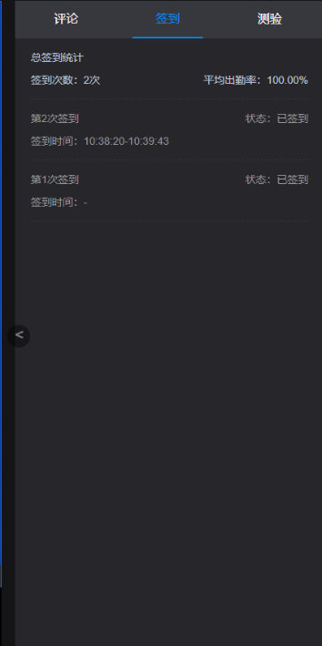
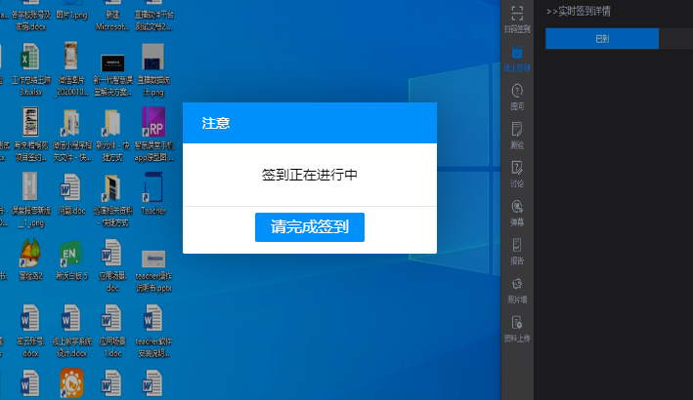
线上签到
2
学生在PC端也可以收到签到，点击“请完成签到”即可完成签到，在屏幕右侧可查看签到结果。
4

Slide 22
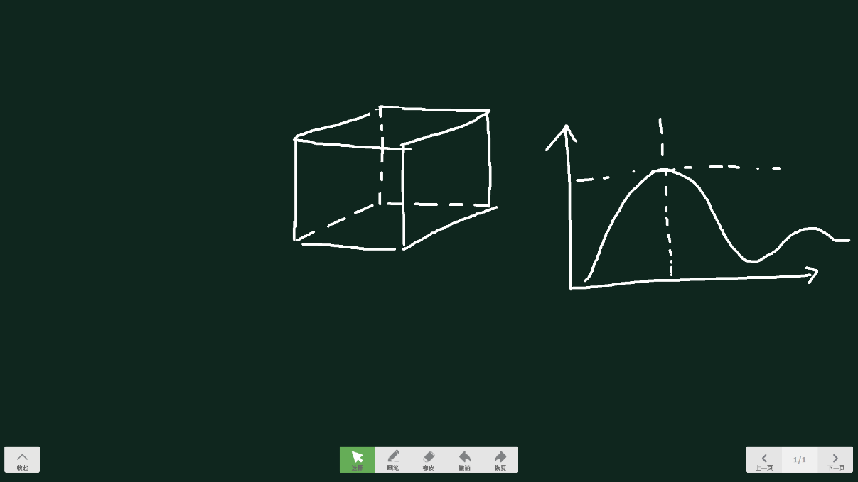
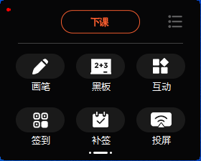
使用软件黑板
1
1
教师点击“黑板”就进入了板书模式，可在黑板中任意书写，并且点击下一页将会生成多张黑板，保障教师有足够的使用空间。黑板的痕迹擦除和清屏也是和屏幕标注一样的操作。

Slide 23
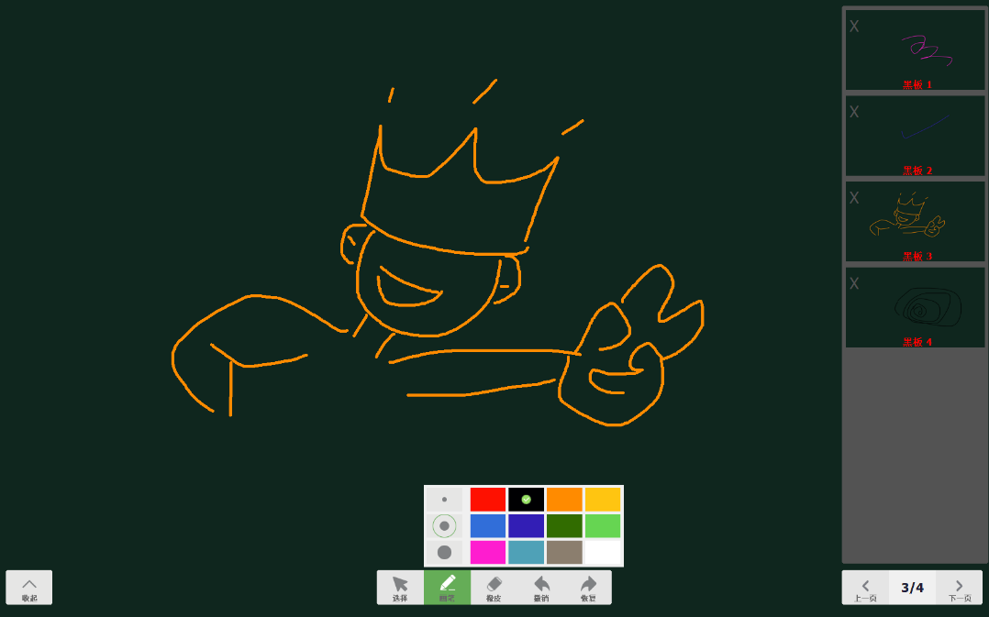
使用软件黑板
2
2
点击黑板目录页，可以调取板书记录，点击任意一张板书即可快捷调取板书到黑板中。点击“收起”按钮可返回桌面。

Slide 24
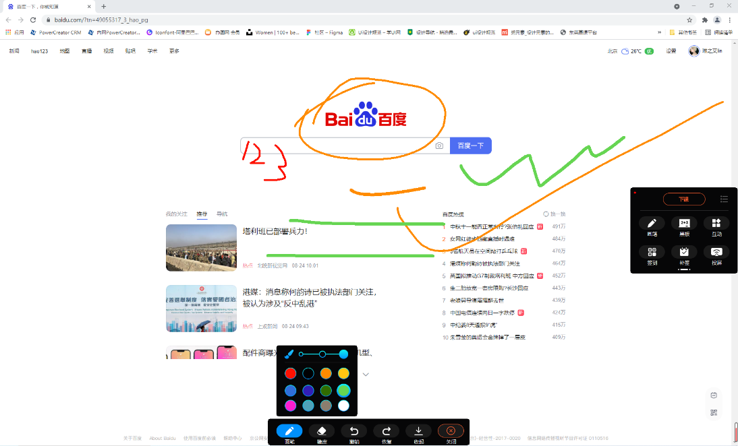
使用软件画笔标注
1
1
单击底部工具栏的“画笔”，即可使用画笔在桌面进行讲解备注，教师可打开任意网站和问题，都可以随意标注写画。如需更改画笔的笔触大小和颜色，只需要在选中画笔的状态下，再次单击“画笔”按钮，即可调出画笔设置栏，进行笔触和颜色的选择。

Slide 25
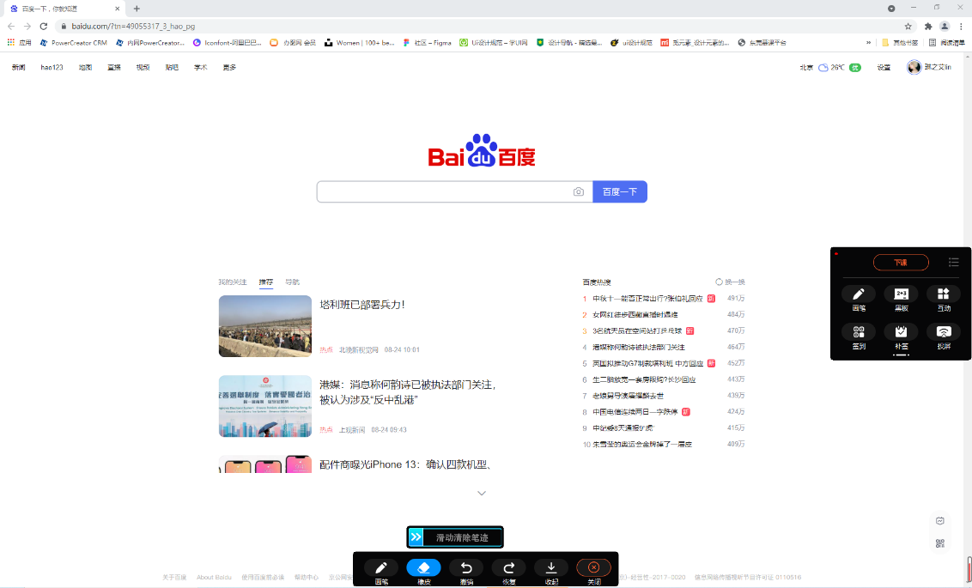
使用软件画笔标注
2
2
当教师需要清除标注，直接点击“橡皮”按钮，就可以擦除屏幕标注。如果教师觉得用橡皮擦除效率太低，可以再橡皮的状态下，再次单击“橡皮” ，调出清屏栏，用鼠标点住按钮从左至右拖拽即可实现清屏。如果需要选择文件，一定要注意退出画笔模式，点击“选择”退出画笔模式。

Slide 26
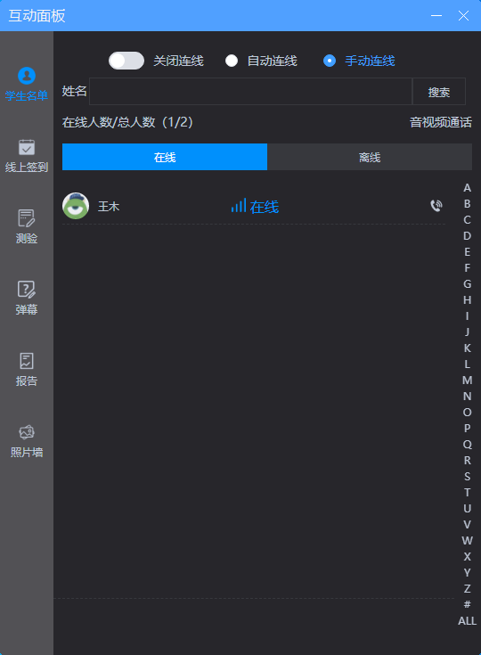
利用软件开展课堂互动
教学软件功能面板
课堂互动
上课后，点击主功能栏的“课堂互动”按钮，调出课堂互动面板（未上课点击无效）；
支持测验、弹幕、讨论、照片上传、连线等功能。

Slide 27
查看学生名单与音视频连线
1
学生名单
可查看上线的学生名单，学生退出直播观看页面，即处于离线状态。
后台记录学生的观看时长，以确保课堂外的学生也有认真听讲。

Slide 28
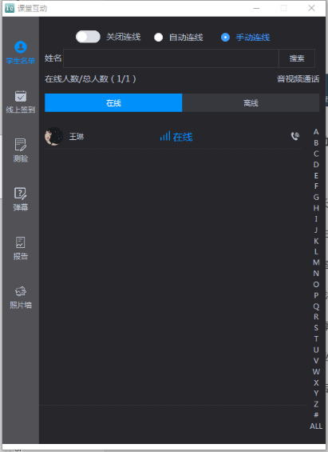
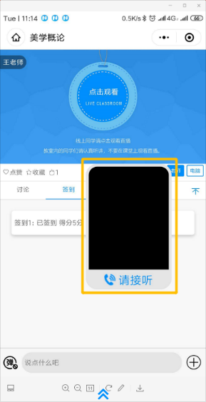
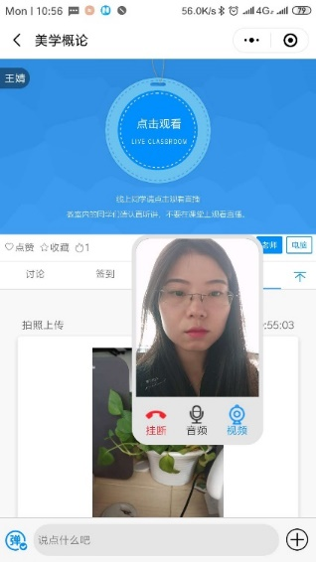
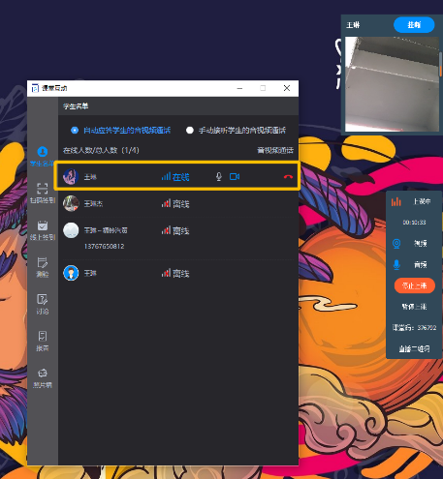
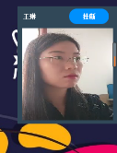
查看学生名单与音视频连线
2
课堂音视频连线：学生如果无法来到课堂现场，教师可以使用音视频连线，与学生进行远程音视频对话，及时与学生进行连线互动。
信号接通后，教师可以在屏幕上看到学生的画面，并且与学生进行对话，点击“挂断”或者是面板中的红色电话按钮，即可挂断通话。学生也可以自行挂断通话。
打开音视频连线总开关，点击在线学生名单后面的电话按钮。
学生在微信小程序上点击接听按钮。
3
1
2

Slide 29
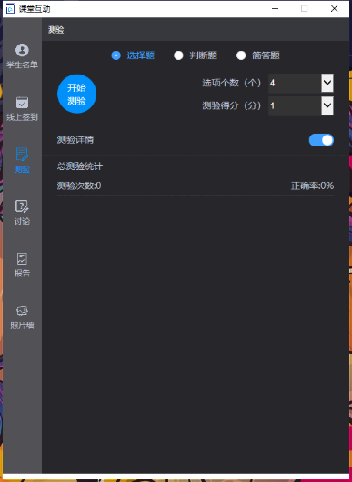
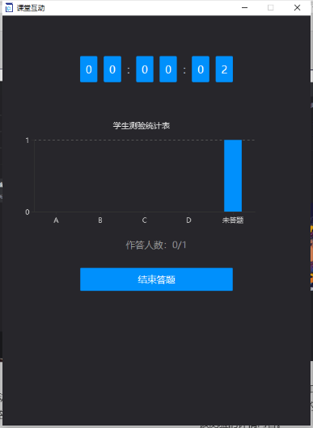
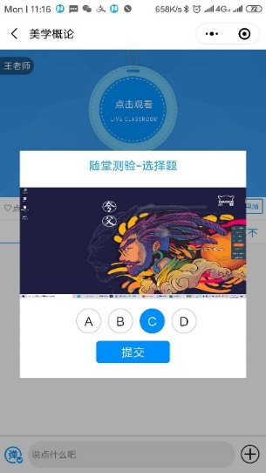
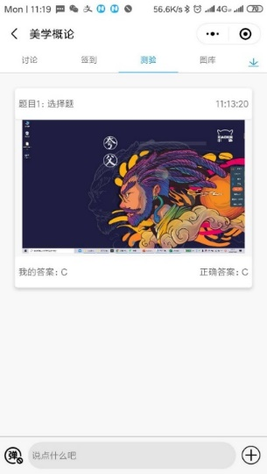
1
课堂测验
课堂测验采取随堂下发的形式，教师可以直接将题目贴图在PPT或者打开任意文档，也可以直接口头阐述题目。然后选择题型（单选、判断、简答），直接下发题目。教师无需课前录题，不会改变教师的原有教学习惯和备课习惯，将测验功能灵活的应用与教师的课堂之上。
选择题型，点击开始测验教师可以根据具体题型，更改选项个数和测验得分。
等待学生作答，并实时查看提交答案的人数，与选项比例。
1
2
学生手机上收到教师屏幕截图与选项卡，直接选择题目对应选项，进行提交，即完成了测验答题。
3

Slide 30
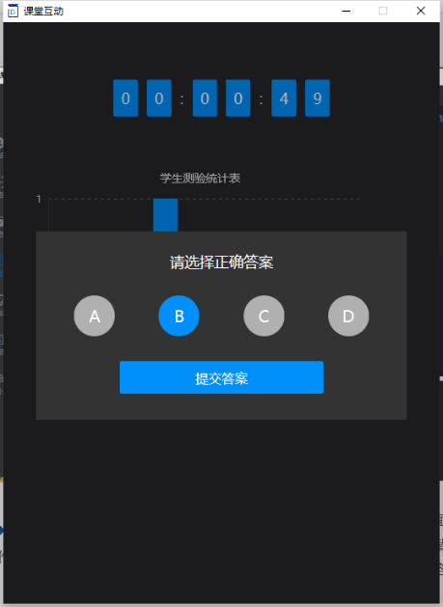
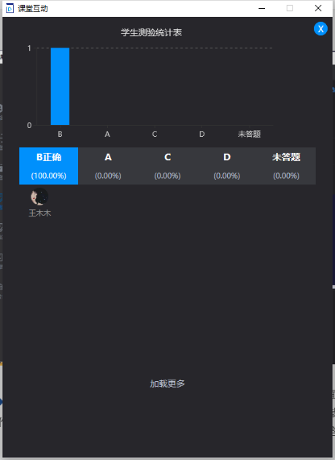
2
课堂测验
当学生提交完毕，教师点击结束答题，界面弹出答案面板，教师提交正确答案。
界面自动呈现测验结果，点击各选项可以查看具体作答学生名单。点击关闭按钮，即可回到主界面。
4
5

Slide 31
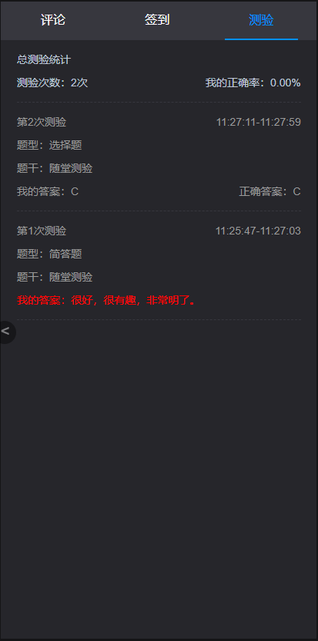
3
课堂测验
7
当教师下发测验之后，学生在pc端也可以点击答案选项，再点击“确定” ，即可完成测验。学生的历次测验结果可在网页右边功能栏的“测验”界面中查看。

Slide 32
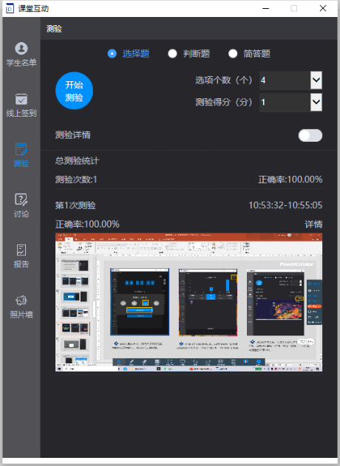
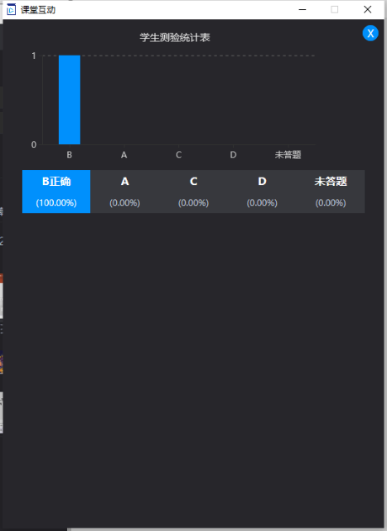
4
课堂测验
课堂测验详情设置：如果教师不需要查看具体的学生作答名单，可以关闭测验详情按钮。关闭之后，所有选项仅显示作答人数占比，不显示具体学生名单。简答题只要学生作答就算得分，因此简答题学生作答名单依旧会显示。此开关仅应用于选择题和判断题的详情设置。
关闭详情的页面显示
开启详情的页面显示

Slide 33
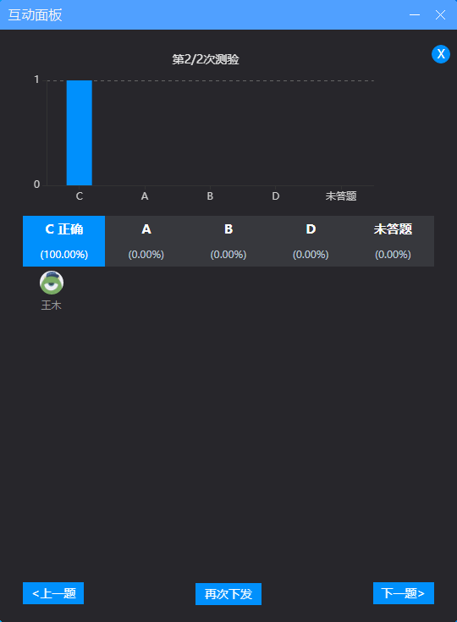
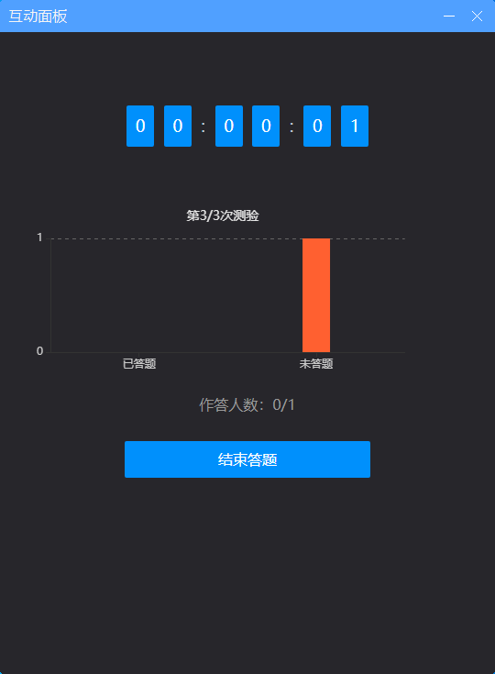
5
课堂测验
课堂测验再次下发：当教师需要就同一知识点或者题目进行测试时，无需再次编辑选项，直接点击下图中的再次下发按钮，即可将刚刚的测验题目进行重复下发，进行二次测验。

Slide 34
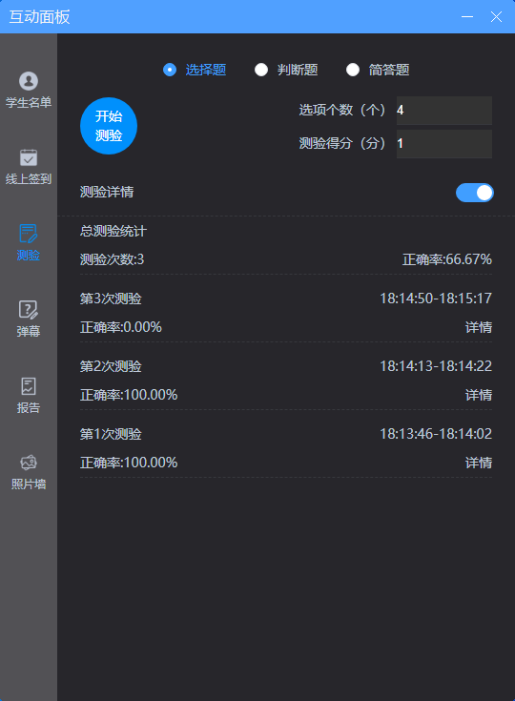
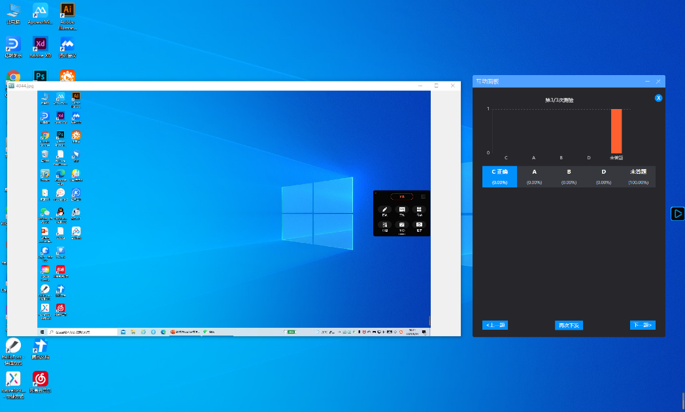
6
课堂测验
课堂测验查看：课堂测试结束之后，可以直接点击题目详情，界面将弹出题目截图，可直接通过截图和测验详情复习测试知识点。

Slide 35
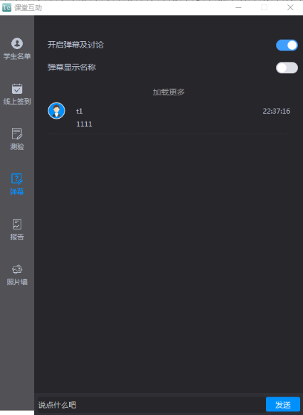
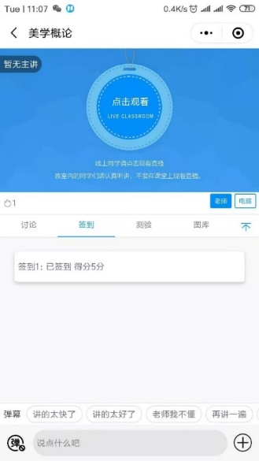
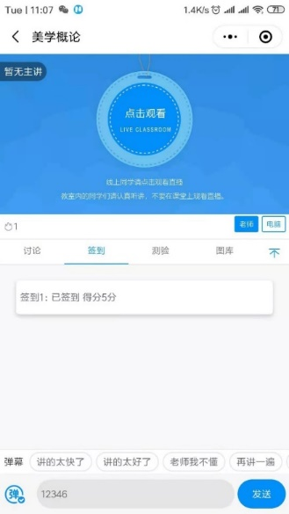
课堂讨论与弹幕
1
课堂讨论是融合互动讨论、文字弹幕为一体的师生信息互动版块，学生和教师能够直接文字交流。讨论功能默认关闭，教师开启之后，学生就可以通过小程序发送弹幕和讨论。快捷弹幕词云可以让学生更快表达自己对知识点的掌握情况。
教师点击“讨论”来到讨论界面，可以开启和关闭课堂讨论。如果关闭，则学生无法输入文字信息和发送弹幕。还可以控制弹幕是否显示发送人名称。
“弹”按钮如果是灰色，学生发送的内容为讨论，显示在讨论面板中。如果点亮“弹”字按钮，学生发送的内容则为弹幕，在教师屏上呈现。
1
2

Slide 36
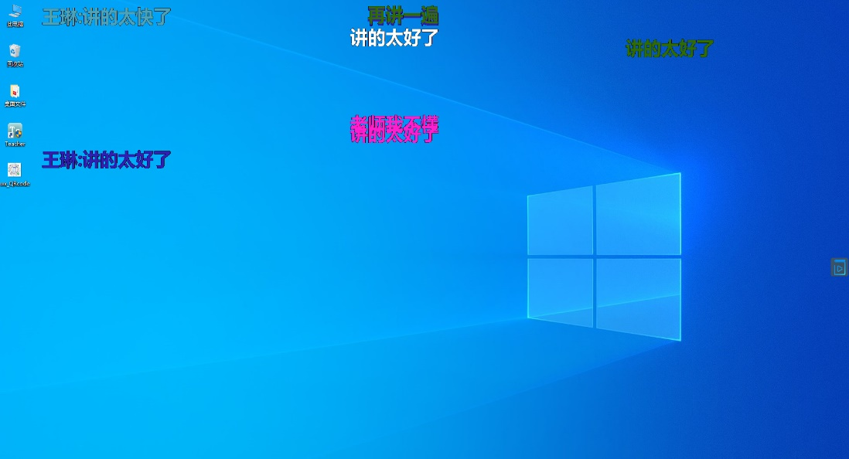
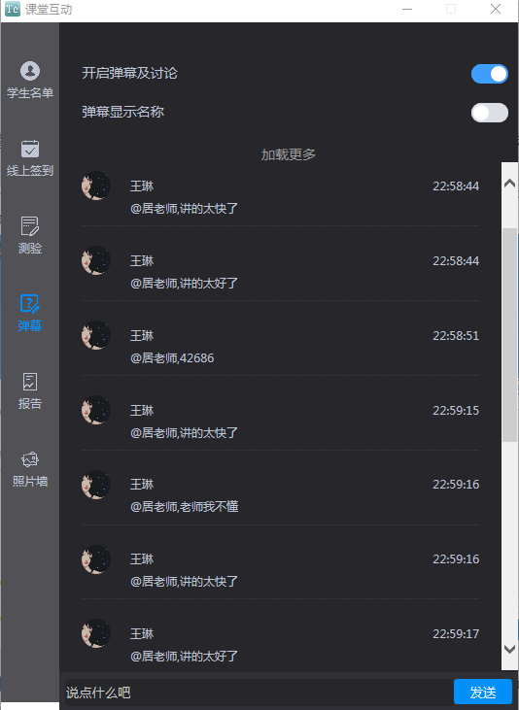
课堂讨论与弹幕
2
弹幕

Slide 37
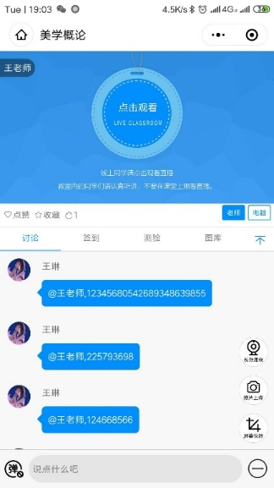
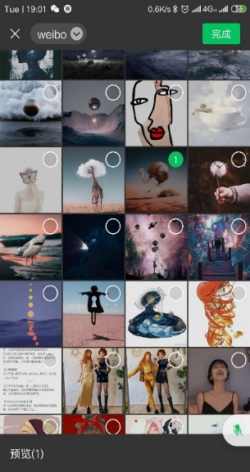
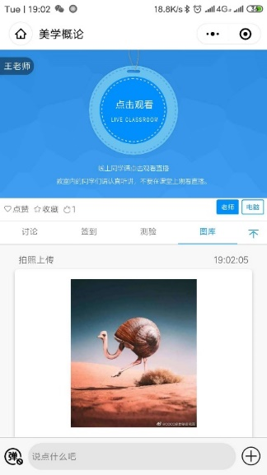
照片墙
1
学生拍照上传：学生可以将课下作业和课堂作业通过拍照上传的方式，发送到teacher的照片墙上，教师可以通过照片墙和电脑批注功能点评学生作业。
上传完毕之后，学生可以在图库栏中查看自己上传过的图片记录。
学生点开“加号”按钮，打开拓展功能栏，点击“拍照上传”按钮。
可以点击拍照，直接现场拍照上传，也可以选择手机上的相册，任选一张照片进行上传。
3
1
2

Slide 38
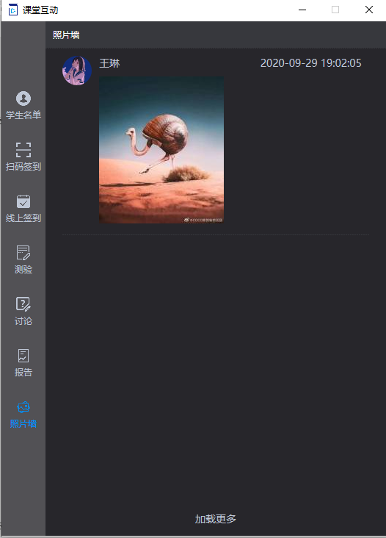
照片墙
2
4
教师点击照片墙即可查看学生上传的照片，点击图片可以放大图片。点击画笔工具，还能够对图片进行标注和点评。

Slide 39
结束授课
点击“下课”

Slide 40
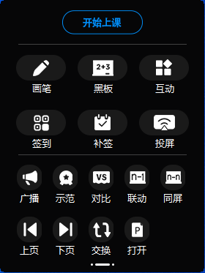
研讨智慧教室功能的使用
辅助教学软件(Teacher)
全部功能展开状态
功能面板展开状态
功能面板隐藏状态

Slide 41
研讨智慧教室功能的使用
无线投屏
教师及学生可以将自己的手机或者电脑投屏到大屏幕上。点击 “投屏”将弹出投屏窗口，一个窗口可投屏一路信号，最多支持四路信号同时投屏。
安卓手机找到“Teacher屏”（投屏信号名称：教室号+老师）点击连接，苹果手机需在局域网范围内方可实现连接。

Slide 42
研讨智慧教室功能的使用----广播功能
小组广播
将教师屏画面广播给任一小组屏

Slide 43
研讨智慧教室功能的使用----示范功能
小组示范
将小组画面示范给任一屏幕上

Slide 44
研讨智慧教室功能的使用----对比功能
小组对比
将两个小组的屏幕内容进行对比显示

Slide 45
感谢观看！

